Slide 1
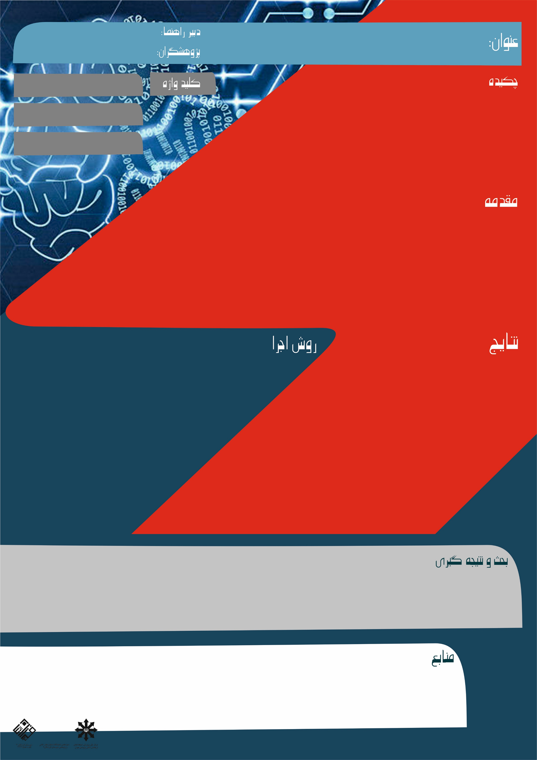
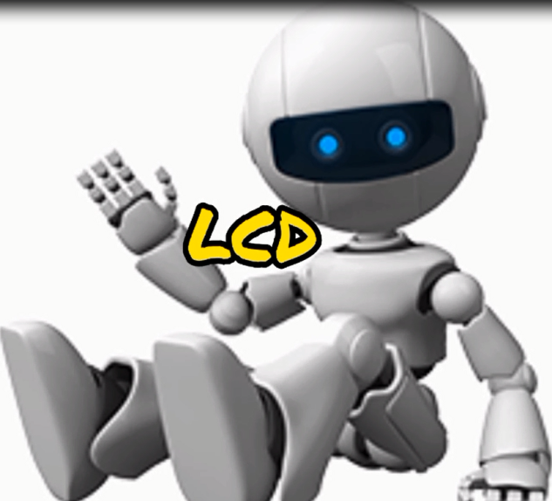
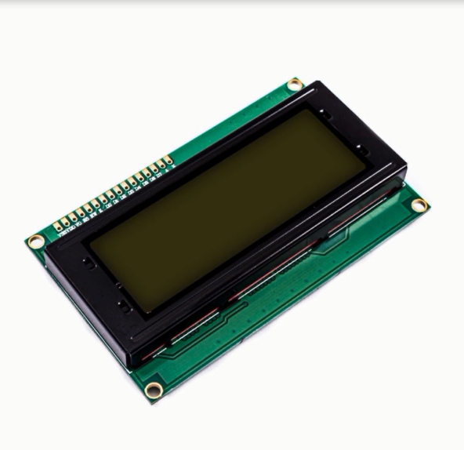
مهدیه کارگران
عارفه دلیری-شیما بابک نژاد
ریحانه پرن
LCD
ال سی دی
در این قسمت ما با استفاده از ال سی دی و میکروکنترلر مداری ساخته ایم که درون صفحه ال سی دی اعداد و حروفی را مشاهده می کنیم.
میکرو کنترلر
مدار
ال سی دی نمایشگری ساخته شده از کریستال مایع ماده ای ست که ظاهر مایع دارد،اما مولکولهایش آرایش خاصی دارند.به همین دلیلکریستال مایع خصوصیاتی شبیه به مایع و جامد داشته و به همین دلیل با چنین اسم متناقضی خوانده می شود.این مواد به دما حساس هستند و اندکی گرما لازم است تا آن ها را به حالت مایع واقعی درآورد یا اندکی سرماتا به حالت معمولی تبدیل شود انواعی تغییر زاویه نیز می دهند این خصوصیت عجیب اثر جالبی هم دارند وقتی نور از یک کریستال مایع عبور کند پلاریزسیون فطش آن با مولکول های کریستال هم جهت می شوند بنابراین با اعمال ولتاژ به کریستال می توان قطبش نور عبور کننده از آن را تغییر داد برای این کار به جز کریستال مایه دو تکه از این شیشه ها طوری که قطبندگی شان هم راستا هم راستا باشند روی هم قرار داده شوند.نور از آنها عبور می کند. اما وقتی در این حالت یکی از آن ها 90 درجه نسبت به دیگری بچرخد.دیگر نور رد نمی شود.زیرا هر تکه شیشه نور را فقط در جهتی قطبش خاص عبور می دهد. نمایشگر کریستال مایع رنگی در تلوزیون رنگی و گوشی تلفن همراه بکار می رود.یک لایه الکترود شفاف بسیار باریک کار تحریک کریستال مایع را بر عهده دارد. هر پیکسل نمایش گر ،از سه بخش تشکیل شده،قرمز شبز و آبی که هر یک الکترود خود را دارند. یک لامپ فلورسنت با کاتد سرد سفید خالصی در پشت نمایشگر تولید می کندنور سفید بعد از لایه اول
نور پس زمینه یا یک لامپ ال ای دی می شود بنابراین درجات شدت مختلفی از نورهای قرمز، سبز و آبی در هر پیکسل تولید می شود و از لایه دوم قطبنده نمایشگر عبور کرده و به چشم می رسند.
CCFL
LED
Backlighi
code vision AVR
ابتدا با برنامه کد ویژن برنامه مورد نظر ال سی دی را می نویسیم سپس با برنامه پروتوس مدار را به صورت مجازی رسم می کنین تا کدهای روی آن اجرا شود پس ازآن که از درستی آن مطمئن شدیم مدار را به صورت واقعی روی برد می سازیم.
نمایشگر کریستال ال سی دی که در تلوزیون های رنگی و گوشی های همراه بسیار کاربرد دارد و مورد استفاده است ما توانسته ایم گوشه ای از مدار را بسازیم و در ربات و غیره استفاده کنیم.
نمایشگر کریستال ال سی دی که در تلوزیون های رنگی و گوشی های همراه بسیار کاربرد دارد و مورد استفاده است ما توانسته ایم گوشه ای از مدار را بسازیم و در ربات و غیره استفاده کنیم. نمایشگر کریستال ال سی دی که در تلوزیون های رنگی و گوشی های همراه بسیار کاربرد دارد و مورد استفاده است ما توانسته ایم گوشه ای از مدار را بسازیم و در ربات و غیره استفاده کنیم.
کتاب شناخت کامل الکترونیک – رضاسراج
http://shasirobot.ir
https://avatrobo.ir
Proteus tutorials pdf
.electrosome.com (website + Youtube channel )

